Slide 1
LONGEVO, ANCIÃO, ADULTEZ, IDOSO, VELHO [...]
Pós- doutor Thomaz Décio Abdalla Siqueira;
Nelzo Ronaldo de Paula Cabral Marques Junior.
E-mails:
thomazabdalla@ufam.edu.br
mrmarquesjr@gmail.com

Slide 2
Entendendo o envelhecimeto
O envelhecimento é um processo contínuo, gradual de alterações naturais que começam na idade adulta. Durante o final da idade adulta, muitas funções corporais começam a declinar-se gradualmente. As pessoas não ficam velhas ou envelhecem em uma idade específica.

Slide 3
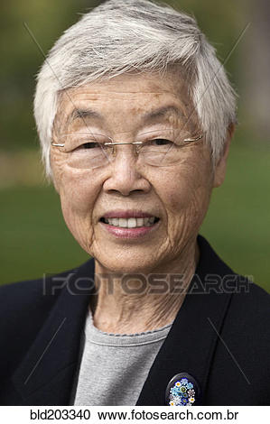
Conceito
O envelhecimento é um "processo de diminuição orgânica e funcional, não decorrente de doença, e que acontece inevitavelmente com o passar do tempo". (ERMINDA, 1999, p. 43). Considera-se o envelhecimento como um fenômeno natural, mas que geralmente apresenta um aumento da fragilidade e vulnerabilidade, devido à influência dos agravos à saúde e do estilo de vida.

Slide 4
Por que ocorre o envelhecimento?
Genética: com o tempo, as células vão perdendo sua capacidade de se replicar. Este fenômeno é causado por danos no DNA decorrentes da radiação UV, de toxinas ou da deterioração relacionada à idade. Conforme as células vão perdendo a velocidade ao se replicar, começam a aparecer os sinais de envelhecimento.

Slide 5
O que a OMS diz sobre envelhecimento?
A Organização Mundial da Saúde argumenta que os países podem custear o envelhecimento se os governos, as organizações internacionais e a sociedade civil implementarem políticas e programas de “envelhecimento ativo” que melhorem a saúde, a participação e a segurança dos cidadãos mais velhos.

Slide 6
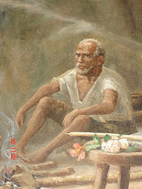
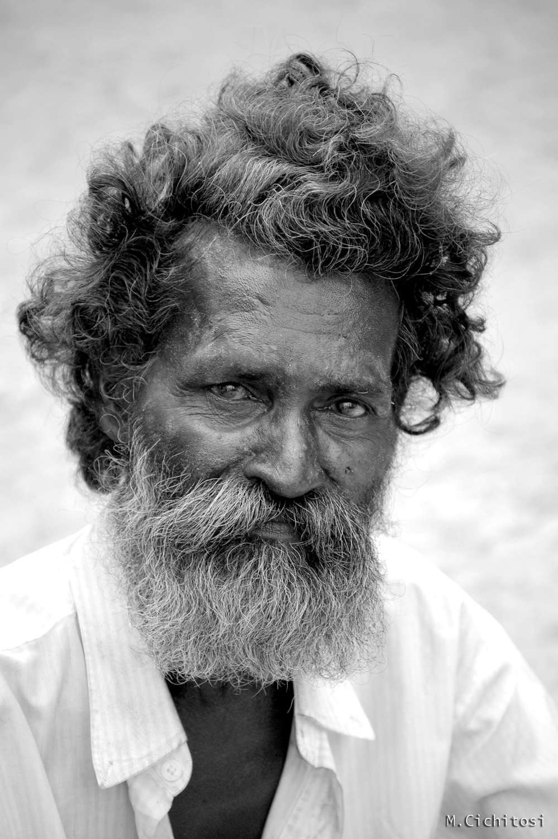
Conceito
Erminda (1999) complementa que o envelhecimento pode ser dividido em três dimensões: biológica, cronológica e social.

Slide 7
Dimensão biológica
Se expressa pela alteração estrutural e funcional, a qual nem sempre coincide com o avanço cronológico e a perda social. O envelhecimento é regulado por mecanismos celulares intrínsecos e modulado por numerosas influências do meio ambiente.

Slide 8
Dimensão cronológica
É mensurada pelo calendário católico romano. A pessoa idosa é aquela com idade de 60 anos ou mais, nos países em desenvolvimento, entre eles o Brasil, conforme o critério da Organização das Nações Unidas (ONU). Tal critério foi definido em 1982, na 1.ª Assembléia Mundial do Envelhecimento. Os países desenvolvidos consideram a pessoa idosa com idade de 65 anos ou mais. (VERAS, 1994; ORGANIZACIÓN PANAMERICANA DE LA SALUD, 2000).

Slide 9
Dimensão social
Refere-se aos papéis e hábitos que a pessoa, ao longo do seu ciclo vital, assume na sociedade e na família, a partir de um padrão culturalmente estabelecido. O envelhecimento agregado à vulnerabilidade social pode, muitas vezes, manifestar-se pela diminuição ou perda do papel desempenhado por longos anos, na esfera familiar, na social e na profissional (ERMIDA, 1999). Considera-se que a inatividade acarreta uma profunda alteração ao estilo e ritmo de vida, devido à perda do papel profissional e pessoal junto da família e da sociedade, por sentir-se em desigualdade diante dos que trabalham.

Slide 10
Senescência ou Envelhecimento fisiológico
A senescência ou envelhecimento fisiológico é definido como um conjunto de alterações que ocorrem no organismo humano que implica em perda progressiva da reserva funcional sem que comprometa as necessidades básicas de manutenção de vida. (JACOB-FILHO et al., 2006). Em contrapartida, a senilidade ou envelhecimento patológico denomina-se como conjunto de alterações que ocorrem no organismo em decorrência de doenças e do estilo de vida que acompanha o indivíduo até a fase idosa. (JACOB-FILHO, 2006).

Slide 11
A diferença entre o velho e o idoso
O idoso é aquela pessoa que tem muitos anos de idade; O idoso sempre sorri e participa do cotidiano, com a experiência dos anos vividos, buscando encontrar soluções e, assim, sonha, aprende e ensina;
O idoso tem a felicidade de poder dizer que teve, ao longo dos anos, uma vida produtiva e mantém a esperança de ser útil por mais tempo, já que possui o elo entre o passado e o presente, igual ao jovem que vive o presente pensando no futuro; assim os dois, idoso e jovem, convivem o presente harmonioso e participativo.

Slide 12
A diferença entre o idoso e o velho
Como o sol, o idoso vê o horizonte se despontar diariamente trazendo sonhos e esperanças;
O idoso curte o resto dos seus dias com planos para o futuro;
O idoso tem uma vida ativa, cheia de projetos e esperança; para ele o tempo passa muito rápido e a velhice nunca chega;
O idoso busca na modernidade diálogo com a juventude e assim compreender os novos tempos;

Slide 13
A diferença entre o idoso e o velho
O velho é aquela pessoa que, em qualquer época da vida, perde a jovialidade.
O velho adormece e não sonha mais e, sendo assim, não sonha, não aprende e não ensina.
O velho carrega o amargor e não se preocupa por não participar e nem transmitir experiências para outras gerações; afinal de contas Só faz o que aprendeu a vida inteira: transmitir pessimismo e desilusão. Dessa forma o idoso se remoça a cada amanhecer e o velho se esvai a cada noite que acaba.

Slide 14
A diferença entre o idoso e o velho
O velho só tem a mente voltada para o tempo que passou... Ele não soube viver.
velho sente saudades e sofre, o que o faz se aproximar mais da morte;
O velho vive no sonâmbulo de sua vida... nem sonha... suas horas se arrastam num marasmo sem fim;
O velho, como se fosse uma ostra, fica fechado, não aceita a juventude e nem quer saber de modernidade.

Slide 15
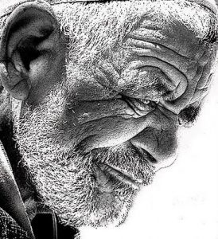
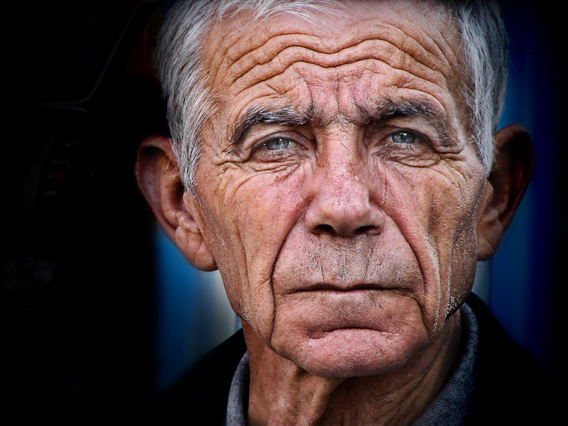
MORAL
Se Você é idoso nunca queira ficar velho e se é jovem queira ser um dia idoso (ABDALLA: 2018).

Slide 16
REFERÊNCIAS
ERMINDA, J.G. Os idosos: Problemas e realidades. 1ª Ed. Editora Formasau, 1999.
JACOB FILHO, W. Atividade física e envelhecimento saudável. I Congresso de Ciência do Desporto e Educação Física dos países de língua portuguesa. Faculdade de Medicina do Porto, 2006.
KAMEL, H.K. Sarcopenia and aging. Nutr Rev. 61:157-67, 2003.

